Slide 1


“Frutos Transformados por Jesus”

Slide 2
Salmos 126.6
“Aquele que leva a preciosa semente andando e chorando, voltará sem dúvida, com alegria, trazendo consigo os
seus molhos”.
.

Slide 3
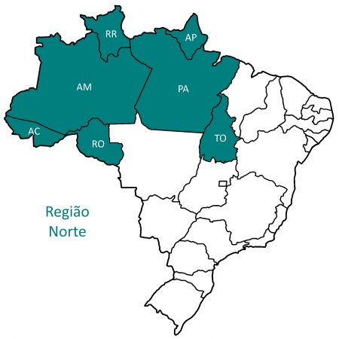

Slide 4
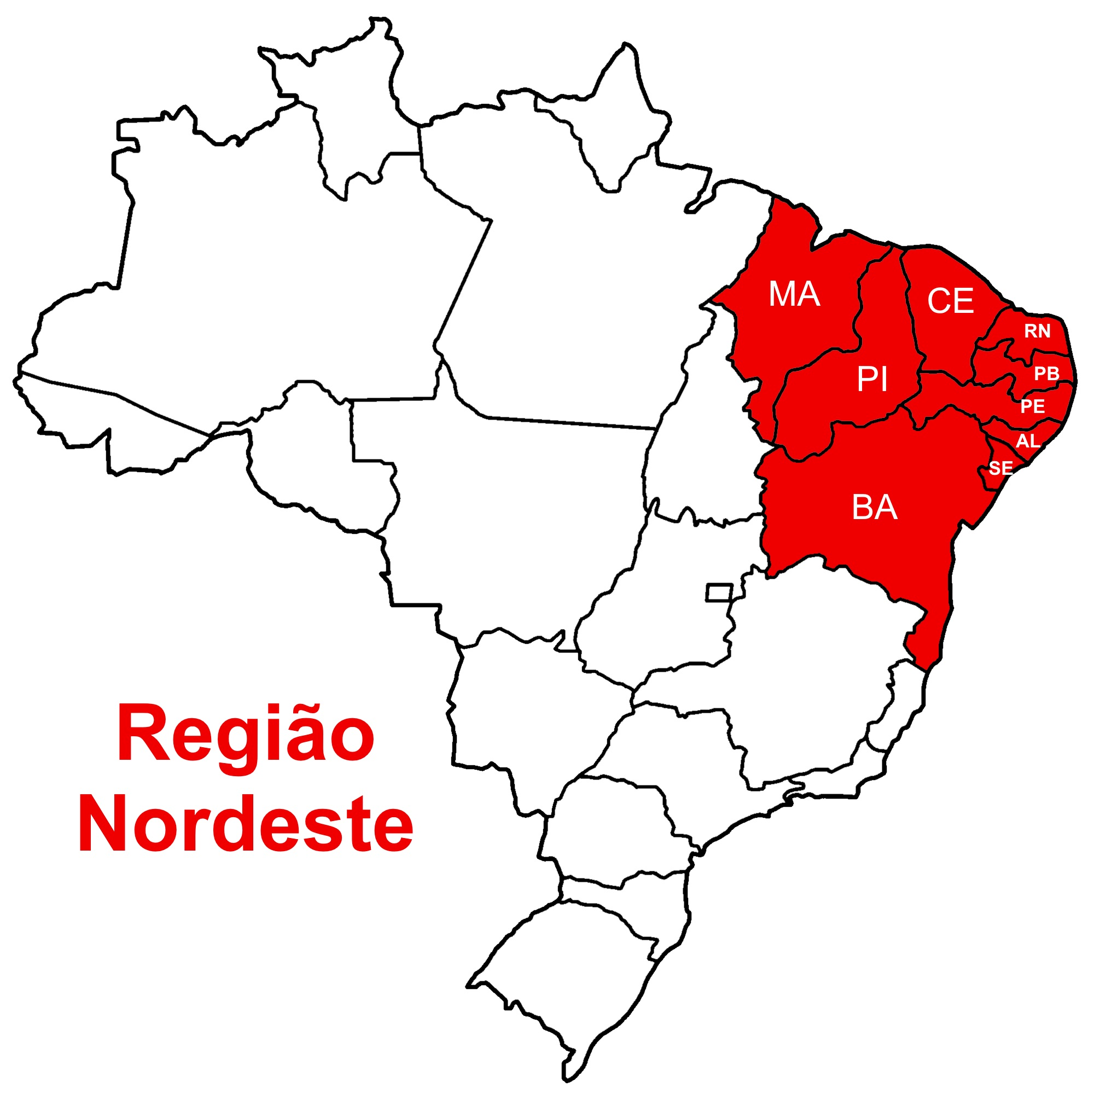

Slide 5
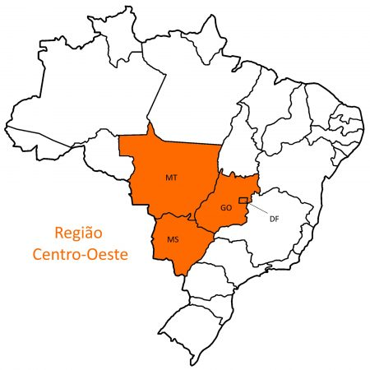

Slide 6
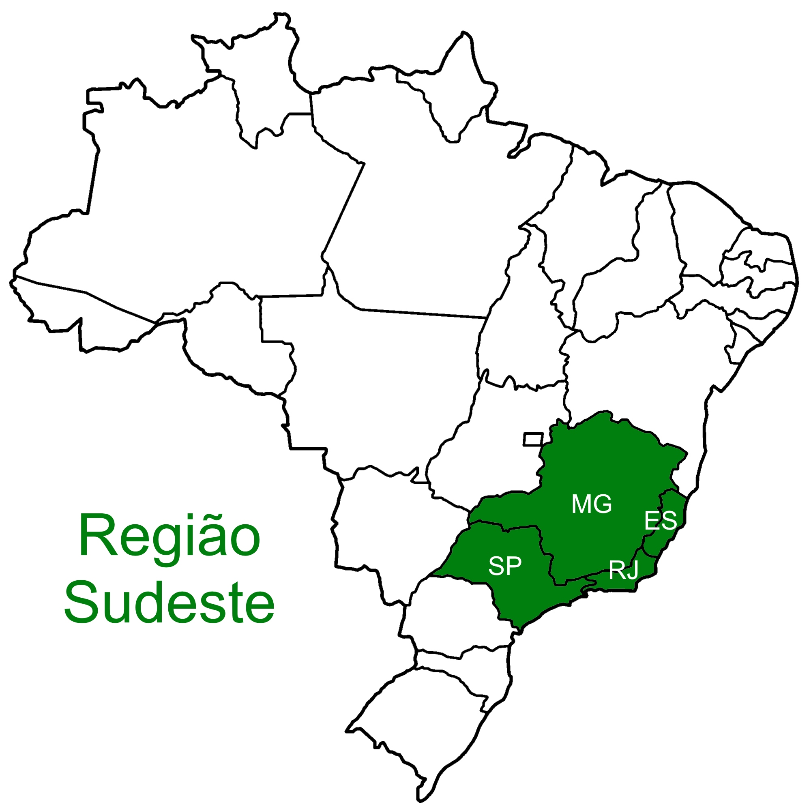

Slide 7
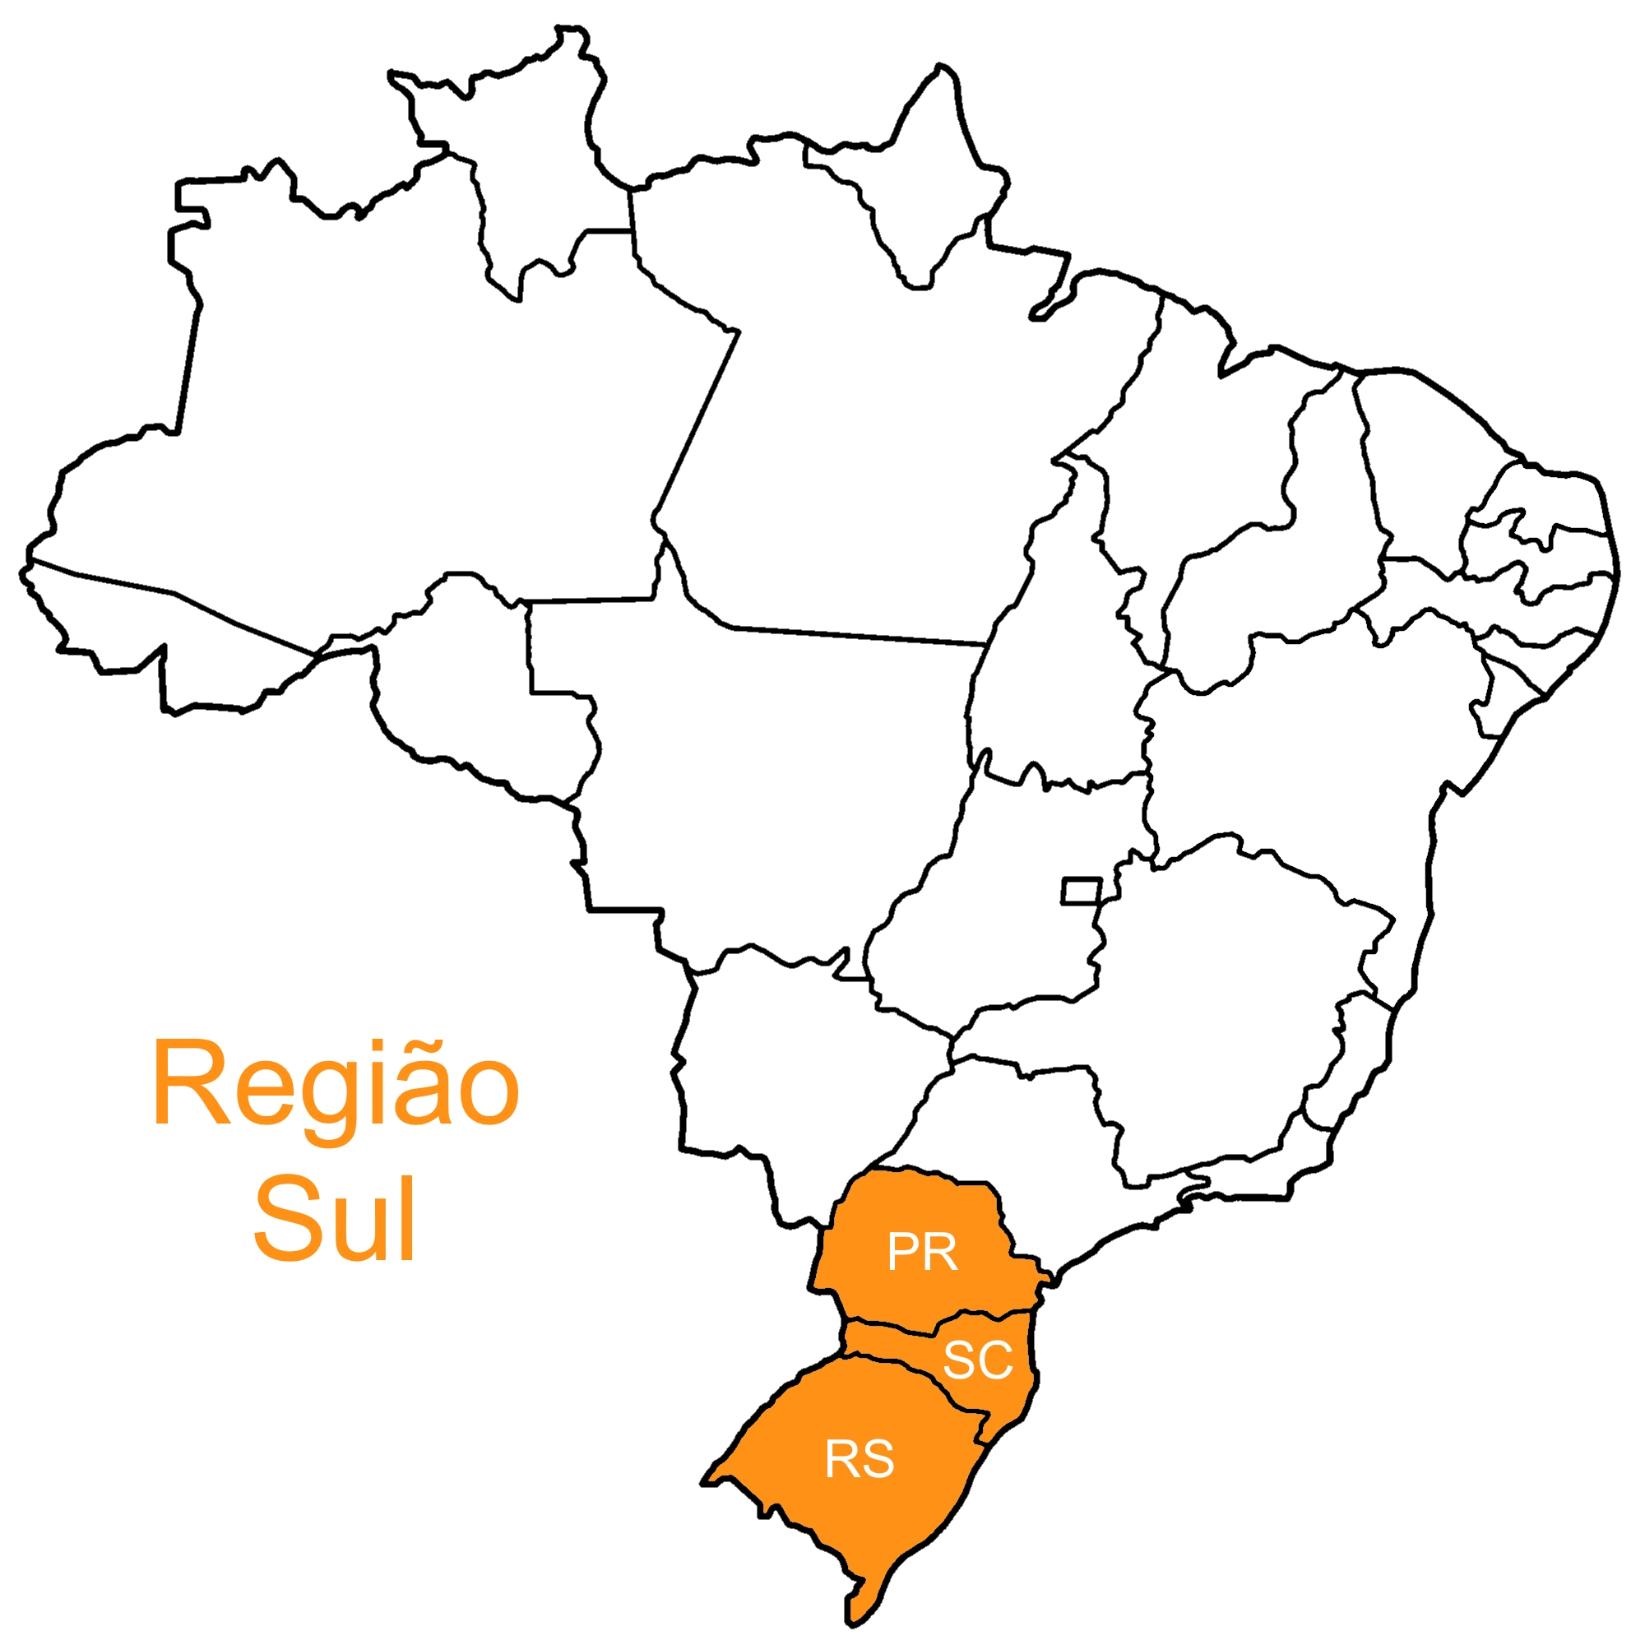

Slide 8
“Minha Pátria Para Cristo”
(603 HCC)

Slide 9
Minha Pátria para Cristo,
é a minha petição.
Minha Pátria, tão querida,
eu te dei meu coração.
Lar prezado, lar formoso, é por ti o meu amor.
Que o meu Deus de excelsa graça
te dispense seu favor.
Hino Congregacional 603 HCC
“Minha Pátria para Cristo” (William E. Entzminger)

Slide 10
Salve Deus a minha Pátria,
minha Pátria varonil!
Salve Deus a minha terra,
salve a terra do Brasil.
Hino Congregacional 603 HCC
“Minha Pátria para Cristo” (William E. Entzminger)

Slide 11
Quero, pois, com alegria ver meu povo tão gentil,
aceitando o evangelho nesta terra do Brasil.
“Brava gente brasileira, longe vá temor servil”.
Ou ficar a Pátria salva, ou morrer pelo Brasil.
Hino Congregacional 603 HCC
“Minha Pátria para Cristo” (William E. Entzminger)

Slide 12
Salve Deus a minha Pátria,
minha Pátria varonil!
Salve Deus a minha terra,
salve a terra do Brasil.
Hino Congregacional 603 HCC
“Minha Pátria para Cristo” (William E. Entzminger)

Slide 13


Slide 14
2 Coríntios 3.18
“Mas todos nós, com rosto descoberto, refletindo como um espelho a glória do Senhor, somos transformados de glória em glória na mesma imagem, como pelo Espírito do Senhor”.

Slide 16
Seja testemunha de Cristo em sua casa!

Slide 17
Seja testemunha de Cristo entre seus familiares!

Slide 18
Seja testemunha de Cristo entre seus amigos e vizinhos!

Slide 19
Seja testemunha de Cristo entre seus colegas de trabalho!

Slide 20
Seja testemunha de Cristo onde você estiver!

Slide 21
Somente
o nosso Brasil!

